Slide 1
Pobreza multidimensional en unidades subnacionales de la Argentina.
Universidad Nacional de Córdoba
Facultad de Ciencias Económicas
Instituto de Economía y Finanzas
Córdoba, 9 de abril de 2015
Jorge Paz
Conicet-IELDE (UN Salta)

Slide 2
Marco conceptual
Pensar el bienestar en términos de capacidades y funcionamientos.
Pensar la pobreza como privaciones.

Slide 3
Literatura relevante
Insatisfacción con el PIB: Hicks y Streeten (1979); Prebisch (1980).
Métodos: Minujin y Beccaria (1988); Boltvinik (1992); Cid (1994).
Enfoque axiomático: Chakravarty (1997), Foster y Sen (1997); Foster (1998); Tsui (2002); Bourguignon y Chakravarty (2003); Chakravarty y D’Ambrosio (2006); Alkire y Foster (2008 y 2011); Maasoumi y Lugo (2008) y Bossert et al. (2008).

Slide 4
Literatura relevante
América Latina: Battiston, Cruces, López Calva, Lugo y Santos (2009).
Argentina: Conconi y Ham (2007), Conconi (2009), Tuñón y González (2013) y López y Safoján (2013).

Slide 5
Esquema básico para el estudio de la PMD
PMD
(27)
Inclusión social
(8)
Capacidad Económica
(9)
Vivienda
(4)
Saneamiento
(8)

Slide 6
Capacidad Económica
Pobreza monetaria
Estrategias de supervivencia
Subsidios
Caridad de instituciones o familiares/amigos
Préstamos de instituciones o familiares/amigos
Mendicidad
Trabajo infantil

Slide 7
Vivienda adecuada
Hacinamiento crítico
Cuarto de cocina
Techo adecuado
Piso adecuado

Slide 8
Saneamiento básico
Baño, existencia y calidad
Inodoro
Agua
Combustible
Ubicación de la vivienda (zona inundable/basural)

Slide 9
Inclusión social
Niñas, niños y adolescentes
Jóvenes
Adultos
Adultos mayores
Asistencia a la escuela
Ninis
Desempleados
Cobertura en la seguridad social
Desocupados y sub-ocupados involuntarios
Trabajadores no registrados
Trabajadores full-time que perciben menos que un salario mínimo

Slide 10
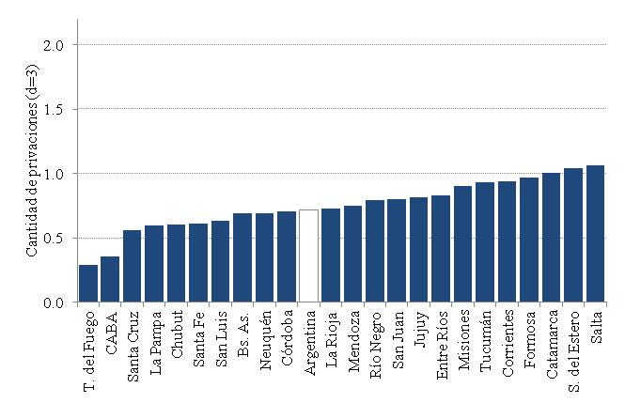
Capacidad económica

Slide 11
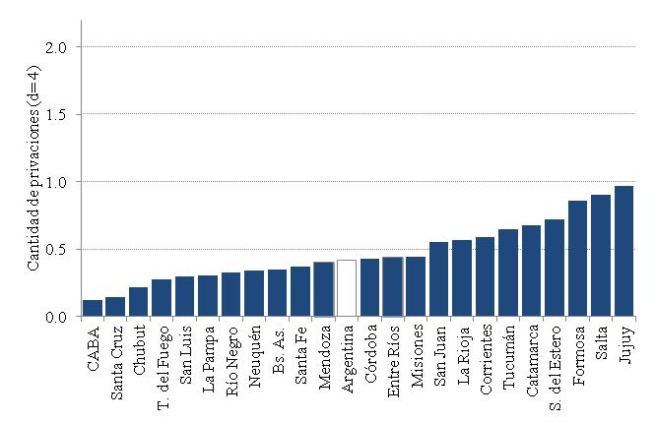
Vivienda adecuada

Slide 12
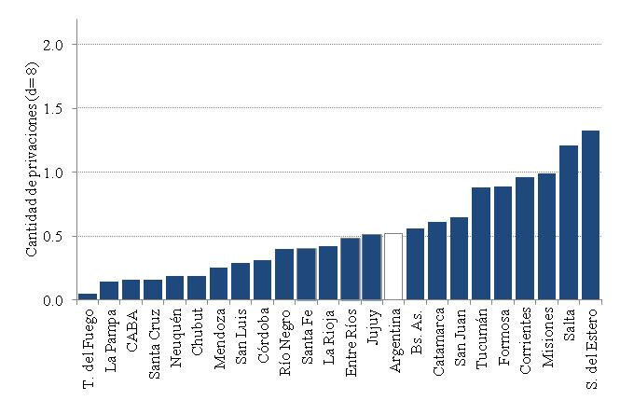
Saneamiento

Slide 13
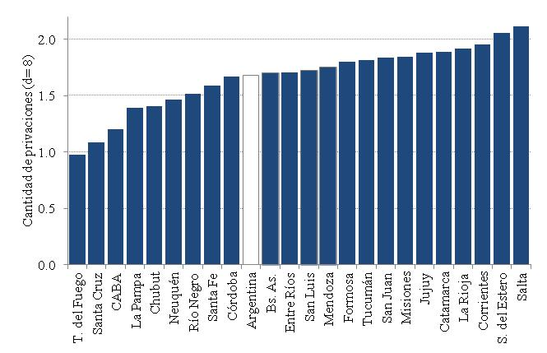
Inclusión social

Slide 14
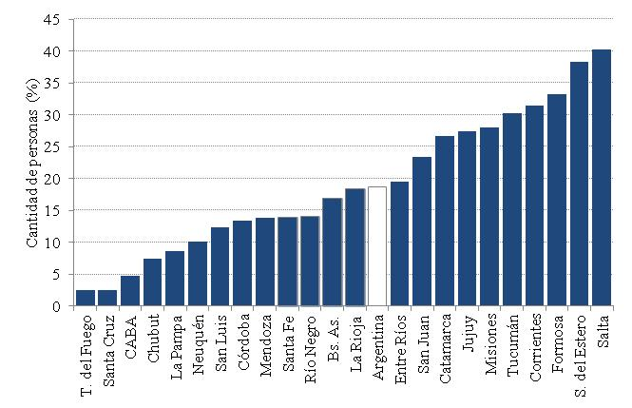
Pobreza multidimensional (k=6/18)

Slide 15
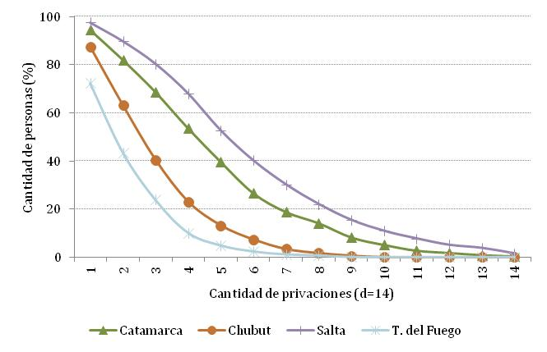
Pobreza multidimensional (k diferentes)

Slide 16
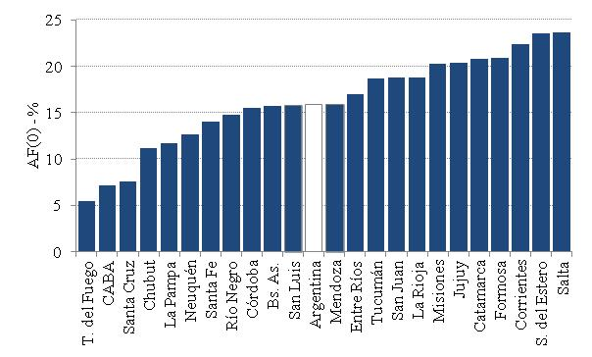
PMD – Medidas de Alkire y Foster (AF₀)

Slide 17
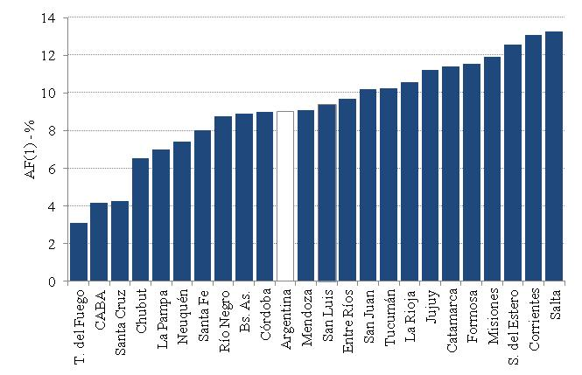
PMD – Medidas de Alkire y Foster (AF₁)

Slide 18
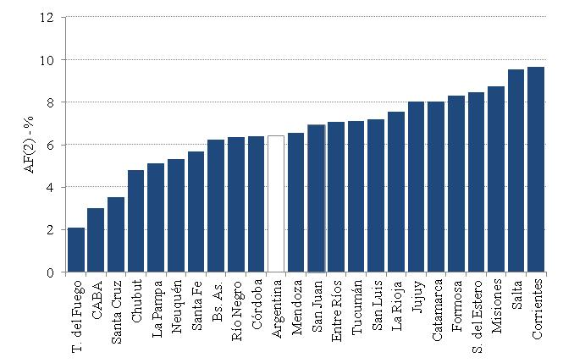
PMD – Medidas de Alkire y Foster (AF₂)

Slide 19
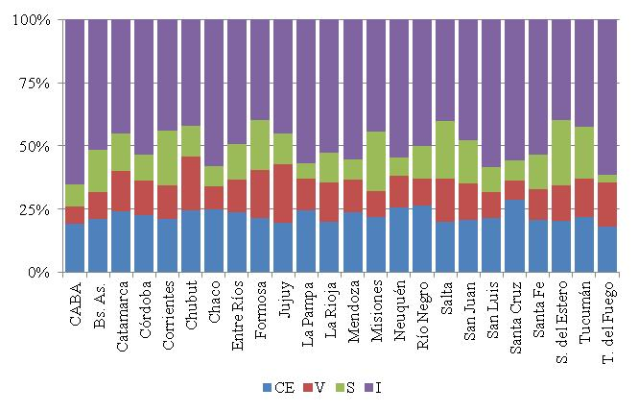
PMD – Estructura – Promedios simples

Slide 20
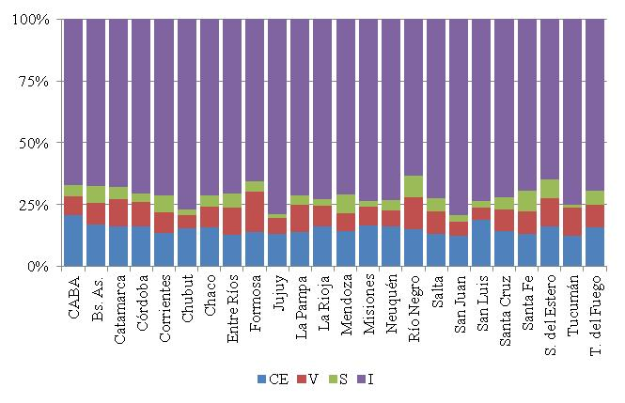
PMD – Estructura – Promedios ponderados

Slide 21
PMD – Cantidad de personas por dimensión

Slide 22
PMD – Cantidad de personas por dimensión

Slide 23
PMD – Cantidad de personas por dimensión

Slide 24
Conclusiones
La exclusión laboral es muy elevada y es la dimensión que más pesa en el total de privaciones y la que arroja tasas de incidencia más altas.
La exclusión laboral resulta muy pareja a nivel de unidades subnacionales.
Otros indicadores, como por ejemplo la asistencia de niñas y niños a la escuela o el saneamiento, arrojan las brechas subnacionales más altas.
No siempre las dimensiones más importantes en términos de incidencia, brecha o severidad de la pobreza, son las que arrojan las mayores asimetrías entre unidades subnacionales.

